Slide 1

Prof. Rildo Oliveira
rildexter@hotmail.com
Programação para Dispositivos Móveis
Estruturas de Repetição

Slide 2
https://dartpad.dartlang.org/

Slide 3
Estruturas de Repetição
Em Dart, existem três estruturas de repetição, são elas:
For;
While;
do…while.

Slide 4
Estrutura For
Estrutura de repetição for
Denominamos “laço” (loop em inglês) a uma estrutura de repetição.
As estruturas de repetição, executam a repetição de um conjunto de instruções enquanto uma determinada condição é verdadeira.

Slide 5
Estrutura For
Pseudocódigo – Estrutura de repetição Para
Em pseudocódigo o laço for da linguagem Dart é equivalente ao comando Para.
Seu funcionamento é simples, como veremos.

Slide 6
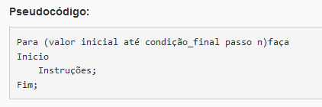
Estrutura For
onde:
valor_inicial é uma instrução de atribuição do valor inicial do laço para a variável de controle.
condição final é uma condição que controla o laço.
passo é o incremento do laço.

Slide 7
Estrutura For
Utilização do comando for O laço for é uma estrutura de repetição muito utilizada.
É muito útil quando se sabe de antemão quantas vezes a repetição deverá ser executada.
Este laço utiliza uma variável para controlar a contagem do loop, bem como seu incremento.
Trata-se de um comando bem enxuto, já que própria estrutura faz a inicialização, incremento e encerramento do laço.

Slide 8
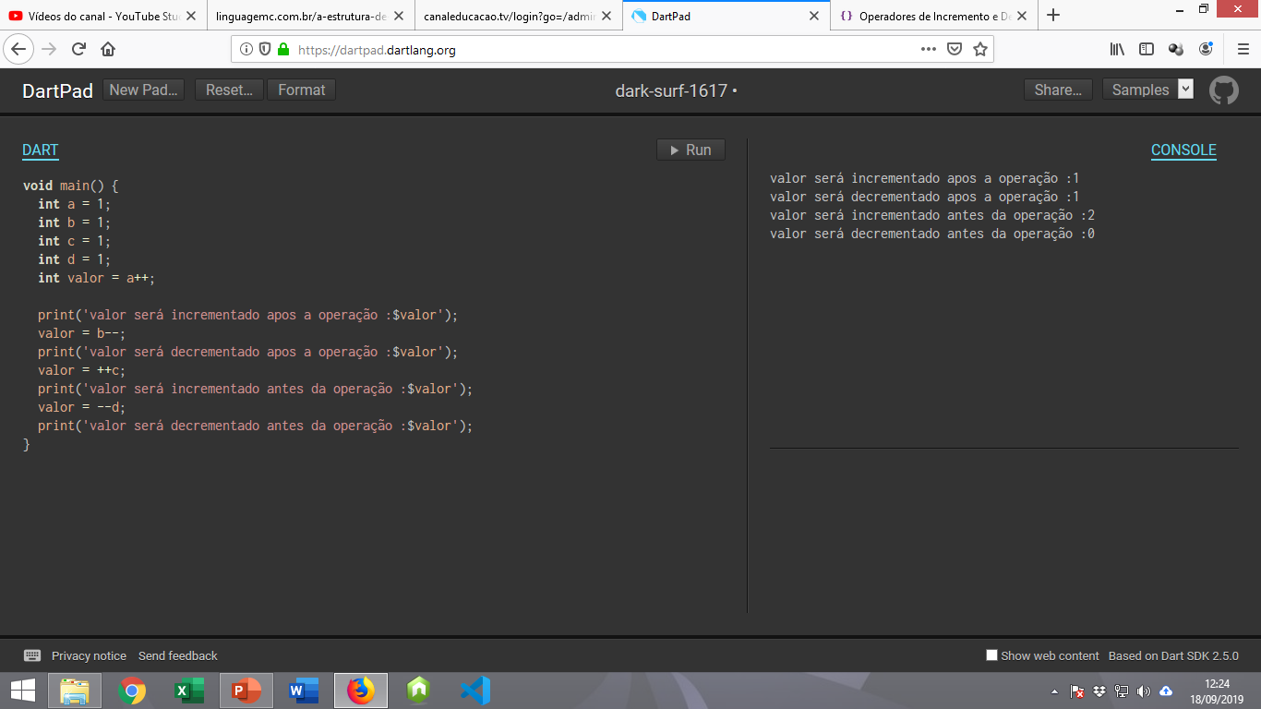
Relembrando Conceitos

Slide 9
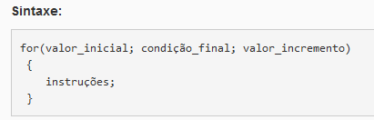
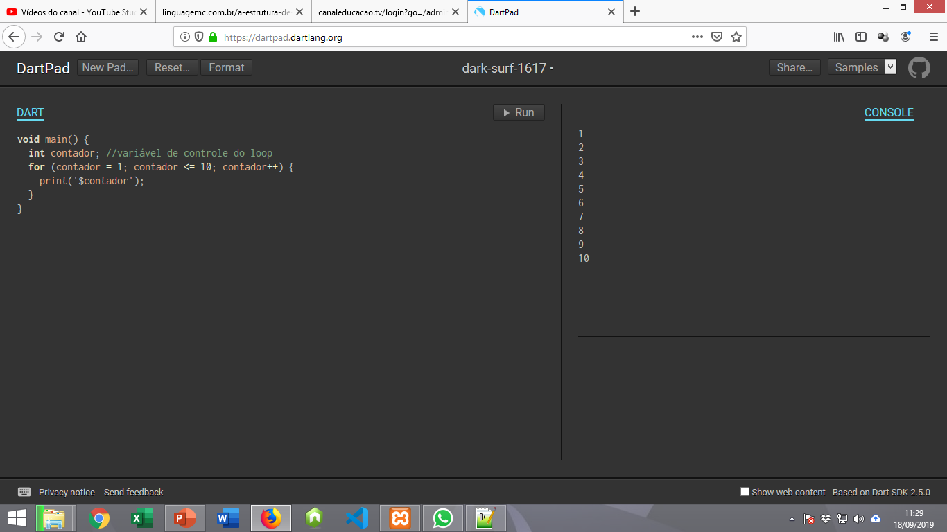
Estrutura For

Slide 10
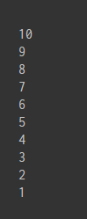
Atividade
Na estrutura criada no exemplo anterior faça que a contagem seja regressiva.

Slide 11

Atividade

Slide 12
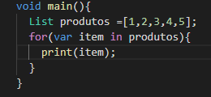
Estrutura For
Caso queiramos usar um for para mostrar valores em uma lista devemos usar os seguinte comando:

Slide 13
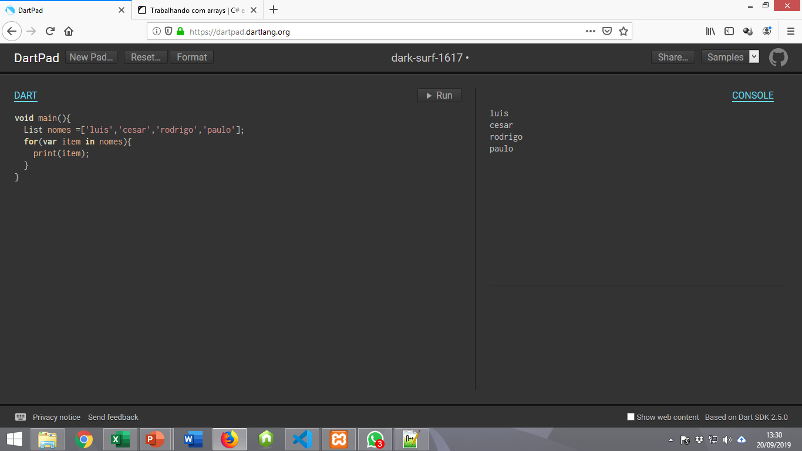
Atividade
Crie uma lista e mostre ela através de um for como mostrado logo abaixo:

Slide 15
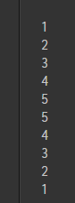
Atividade
Faça um código usando o for que mostre o resultado a seguir:
Não é valido o uso de lista.

Slide 16
Atividade
Faça um código usando o for com lista que mostre o resultado a seguir:
Uma lista criada não poderá ter mais de 5 elementos.

Slide 17
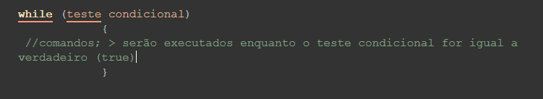
Estrutura While
While – Esta instrução é usada quando não sabemos quantas vezes um determinado bloco de instruções precisa ser repetido. Com ele, a execução das instruções vai continuar até que uma condição seja verdadeira. A condição a ser analisada para a execução do laço de repetição deverá retornar um valor booleano.

Slide 18
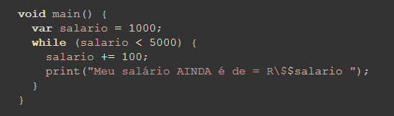
Estrutura While
While – Essa estrutura é uma mescla entre o for e o If.

Slide 19

Estrutura While
Ela sempre busca valores do tipo true.

Slide 20
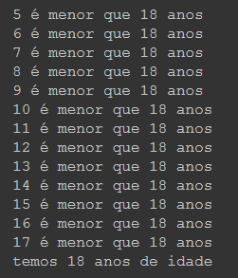
Atividade
Construa uma estrutura em que uma idade seja armazenada em uma variável. Em uma estrutura comparativa com while seja incremento valor a esta variável até que a condição ser maior de 17 anos seja validada.

Slide 21

Estrutura While

Slide 22
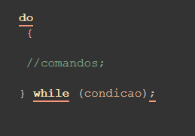
Estrutura Do While
Do/While – O do/while tem quase o mesmo funcionamento que o while, a diferença é que com o uso dele teremos os comandos executados ao menos uma única vez.

Slide 23
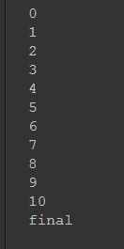
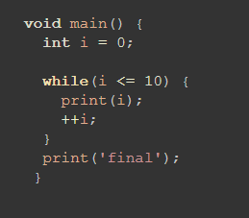
Estrutura Do While
Do/While – O do/while tem quase o mesmo funcionamento que o while, a diferença é que com o uso dele teremos os comandos executados ao menos uma única vez.

Slide 24

Estrutura Do While
Quando a condição se torna falsa ele não entra no laço.

Slide 25
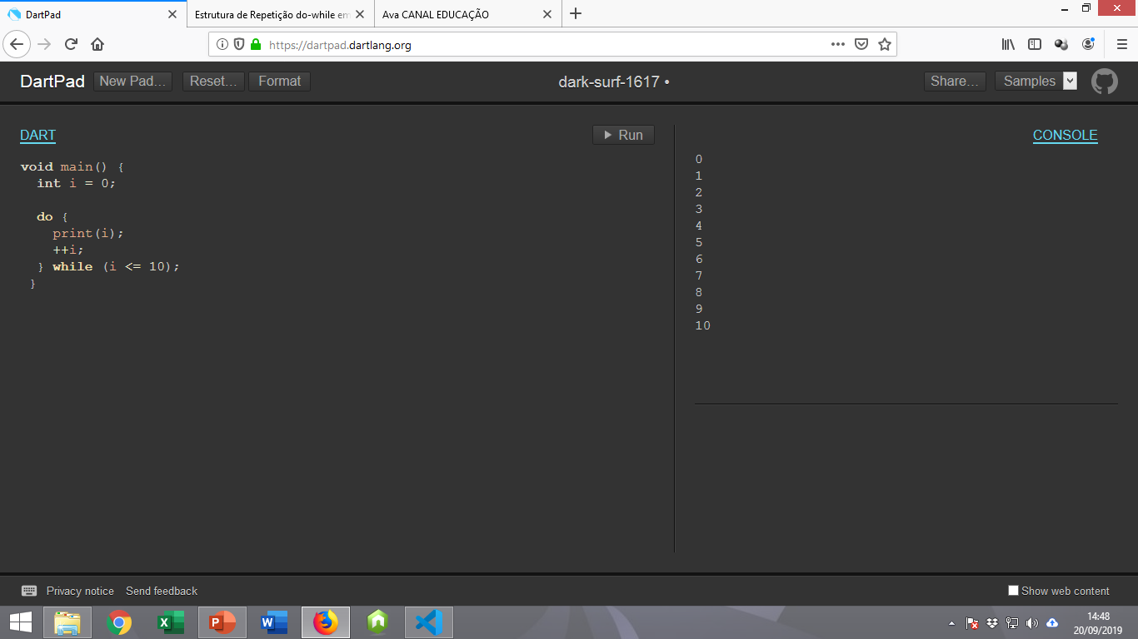
Estrutura Do While
Do/While – O do/while tem quase o mesmo funcionamento que o while, a diferença é que com o uso dele teremos os comandos executados ao menos uma única vez.

Slide 26
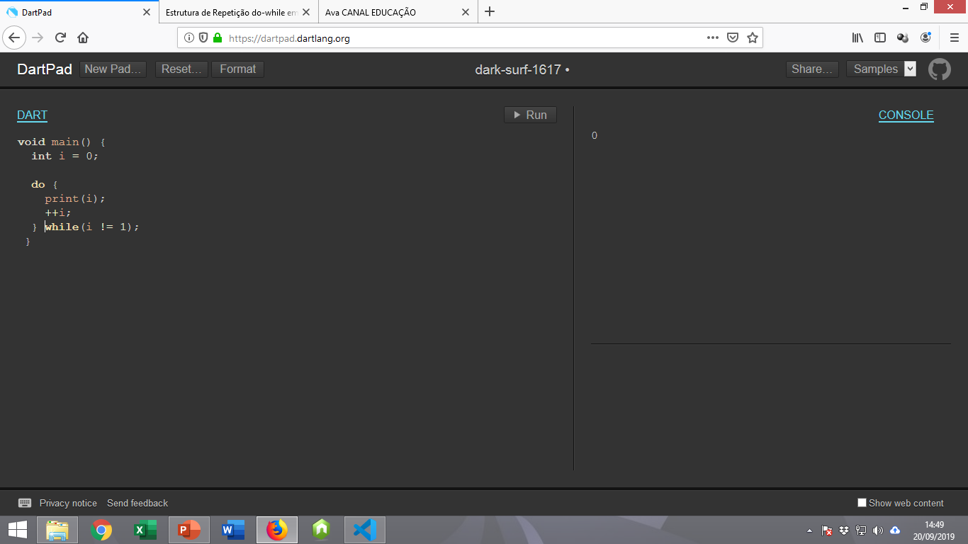
Estrutura Do While
Quando a condição do laço é falsa ele sai mas imprime uma vez.

Slide 27
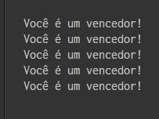
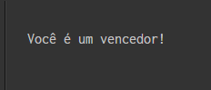
Atividade
Usando o Do while em um algoritmo devemos obter os seguintes resultados:
Quando uma variável recebe um valor, então o programa imprime a frase a quantidade de vezes o valor desta variável.
Caso receba valor zero ou negativo ainda mostrará frase uma vez.

Slide 28
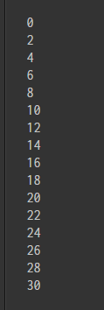
Atividade
Usando qualquer estratégia aprendida vamos criar um algoritmo que mostre uma contagem de 0 a 30 somente mostrando números pares.

Slide 29
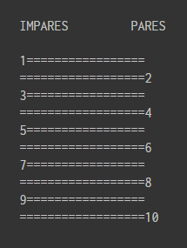
Atividade
Usando qualquer estratégia aprendida vamos criar um algoritmo que possui um inteiro e mostra os números pares e ímpares (separados, em duas colunas), de 1 até esse inteiro.

Slide 30
Atividade
Usando qualquer estratégia aprendida vamos criar um algoritmo que possua uma variável com um valor inteiro positivo. Deverá ser mostrado uma contagem deste numero em ordem regressiva até zero. Caso nesta variável esteja o valor zero ou qualquer numero inteiro negativo, então deverá ser apresentado pelo menos este numero.

Slide 31
Próxima aula:
Atividades

